Slide 1
Threema Work herunterladen und einrichten
Denise Gühnemann (TH Köln)
Notes:
Lehrhinweis: Diese Präsentation kann bei der Installation von Threema Work gemeinsam mit den Lernenden hilfreich sein.
Die Hinweise auf Folien 1 gehen davon aus, dass die Kosten für Lizenzen für die Teilnehmenden von der Bildungseinrichtung übernommen werden.

Slide 2
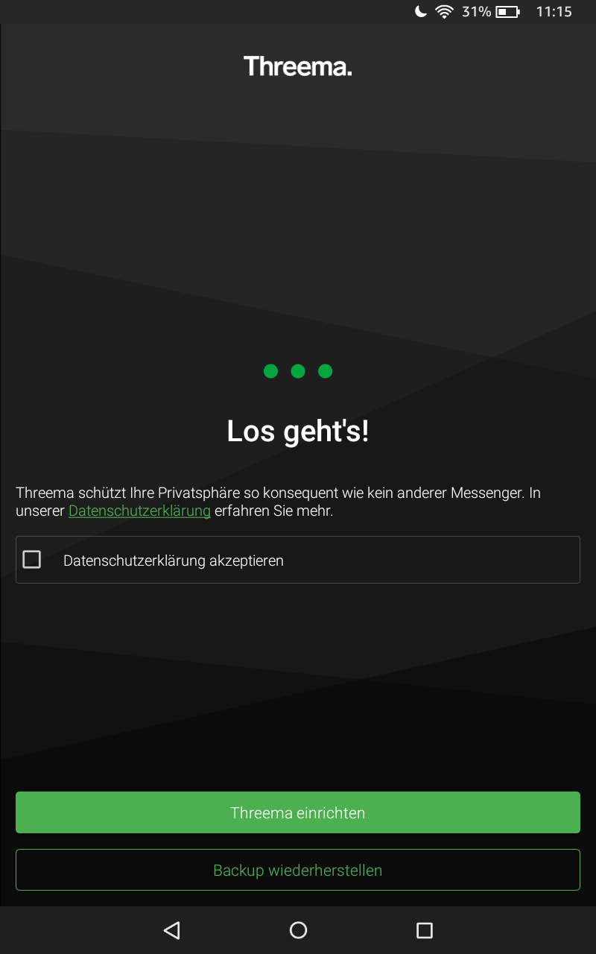
Einrichten 1
Threema Work herunterladen und öffnen
Zugangsdaten eingeben (Zettel)
Datenschutzerklärung akzeptieren

Slide 3
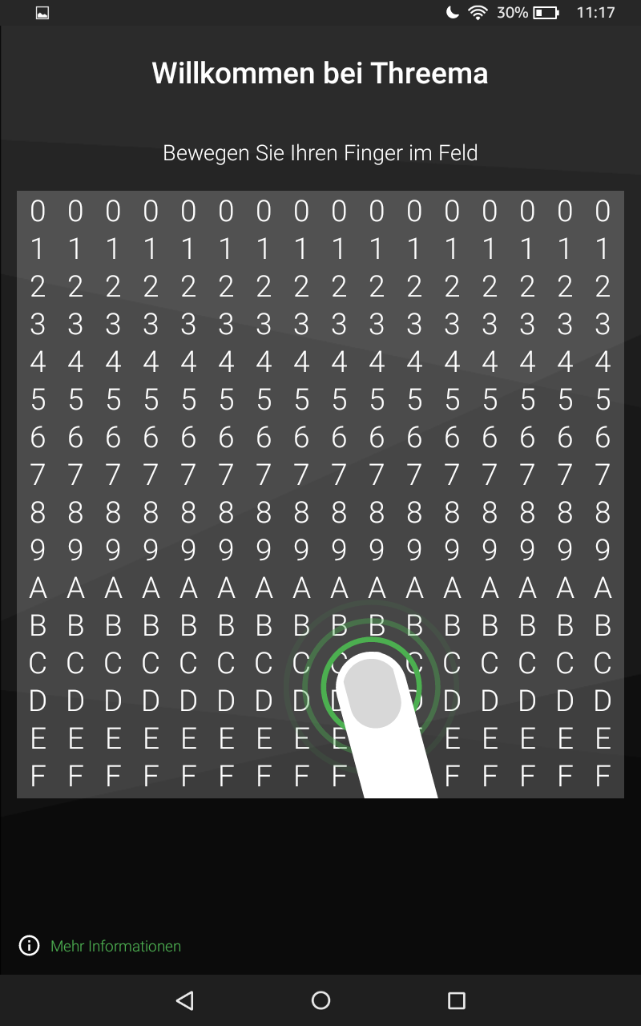
Einrichten 2
Finger im Feld bewegen – dies generiert die Threema-ID
Passwort erstellen und zweifach eingeben
Nickname wählen – wird kein Nickname gewählt, wird die Threema-ID verwendet

Slide 4
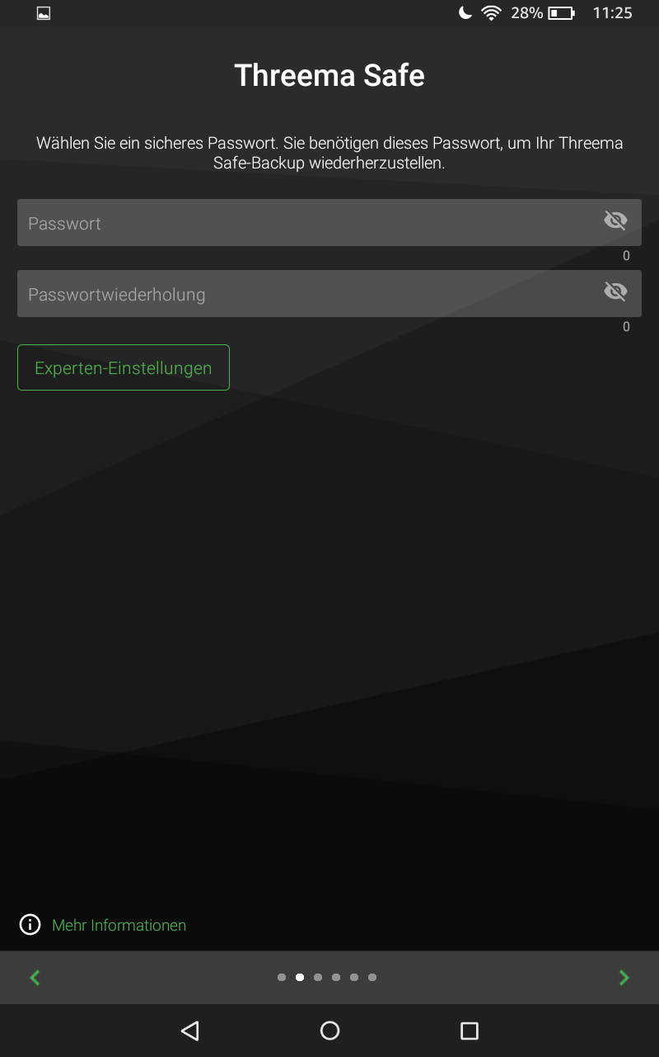
Threema Safe
Passwort und Threema ID unbedingt notieren
ansonsten sind mit einem neuen Gerät alle bisherigen Nachrichten weg
bei der Neuinstallation auf einem neuen Gerät die „alte ID“ und das Passwort bereithalten und mit diesen das Backup einspielen

Slide 5
Einrichten
Nicht nötig, aber möglich: Handynummer mit Threema-ID verknüpfen
Nicht nötig, aber möglich: Kontakte synchronisieren
Alles korrekt? Angaben überprüfen → fertig!

Slide 6
Vorteile Threema Work
Nutzer/-innen der gleichen Lizenz werden mit zwei blauen Punkten angezeigt – keine manuelle Verknüpfung nötig
d.h. dass sich alle Teilnehmenden der BFW-Lehrgänge in den Kontakten sehen und kommunizieren können
Trennung von Privatem und Beruflichem

Slide 7
Vorteile von Threema Work
Threema- und Threema Work-Nutzer können miteinander kommunizieren.  Die parallele Nutzung beider Apps ist möglich. (Hinweis: dieselbe ID kann nicht gleichzeitig in beiden Apps verwendet werden)
NutzerInnen der jeweils anderen Threema Version werden angezeigt, wenn die Kontakte synchronisiert bzw. hinzugefügt wurden und mit einem Icon im Profilbild der jeweiligen anderen Version gekennzeichnet
Haus: Threema
Aktenkoffer: Threema Work

Slide 8
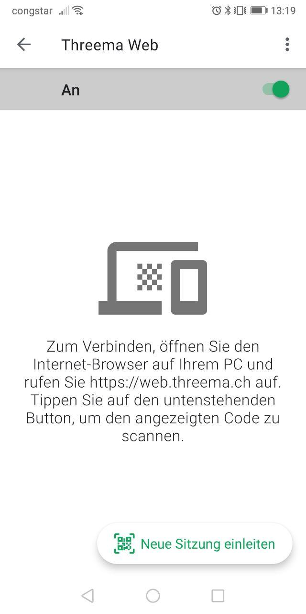
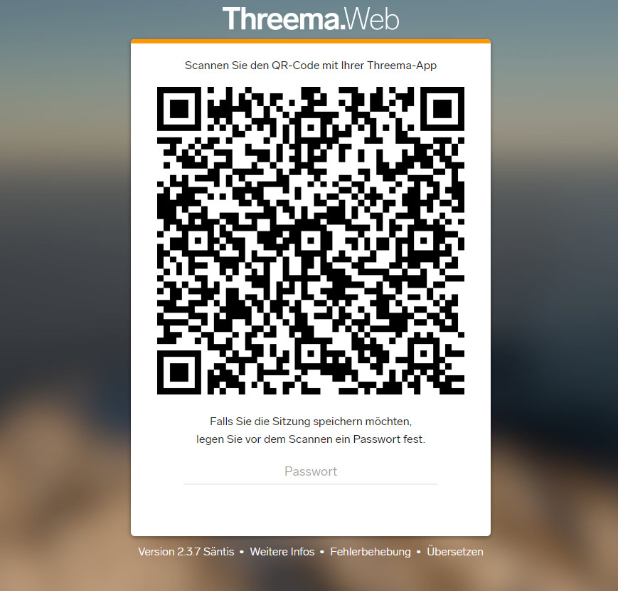
Threema Web nutzen
https://web.threema.ch/ aufrufen, App auf dem Smartphone oder Tablett öffnen,
Android: Hauptmenü > Threema Web > Plus-Zeichen
iOS: Einstellungen > Threema Web > Kamera-Symbol rechts oben
Scannen Sie mit Ihrem Mobilgerät den angezeigten QR-Code

Slide 9
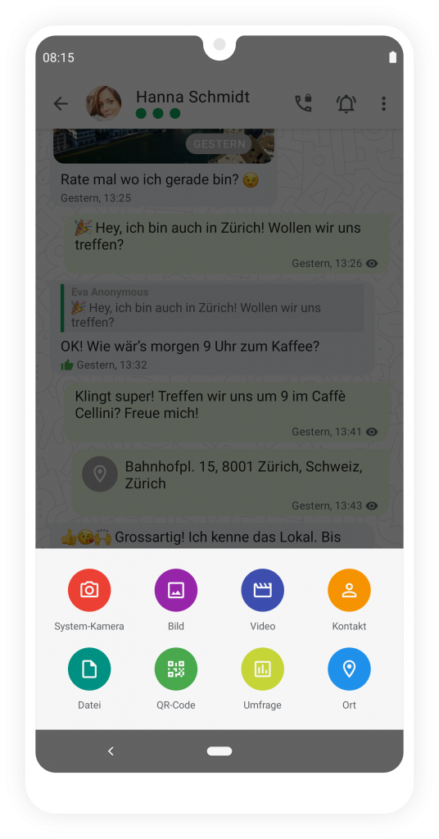
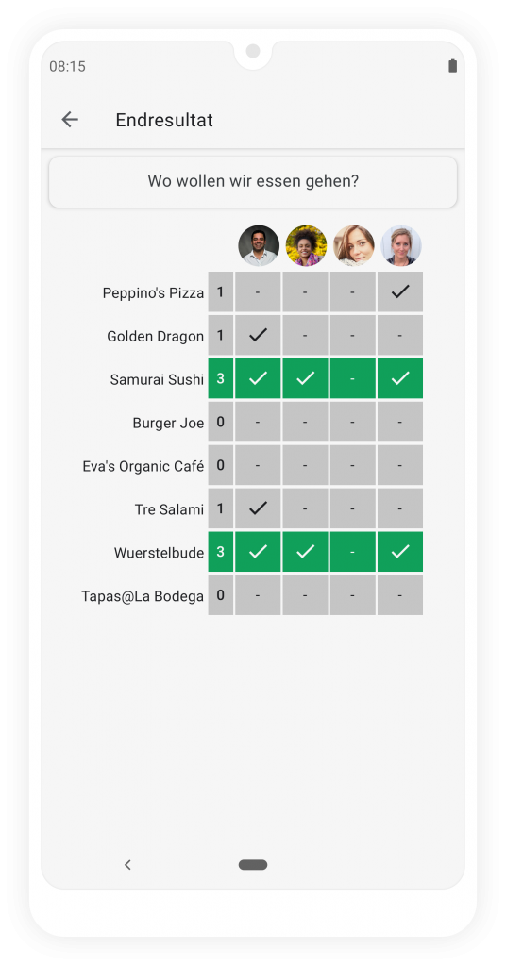
Funktionen
Text- und Sprachnachrichten
Gruppen und Verteilerlisten
Dateien, Medien und Standorte teilen
Sprach- und Videoanrufe ohne Rufnummerübermittlung
Threema Web: Nutzung am PC
Umfrage-Funktion
Private Chats
Zustimmen-/Ablehnen-Funktion
Optimale Nutzung auf Tablets möglich
Textformatierung, Zitatfunktion
Helles und dunkles Design
Abbildungen: Pressematerial, Threema GmbH, https://threema.ch/de/press,

Slide 10
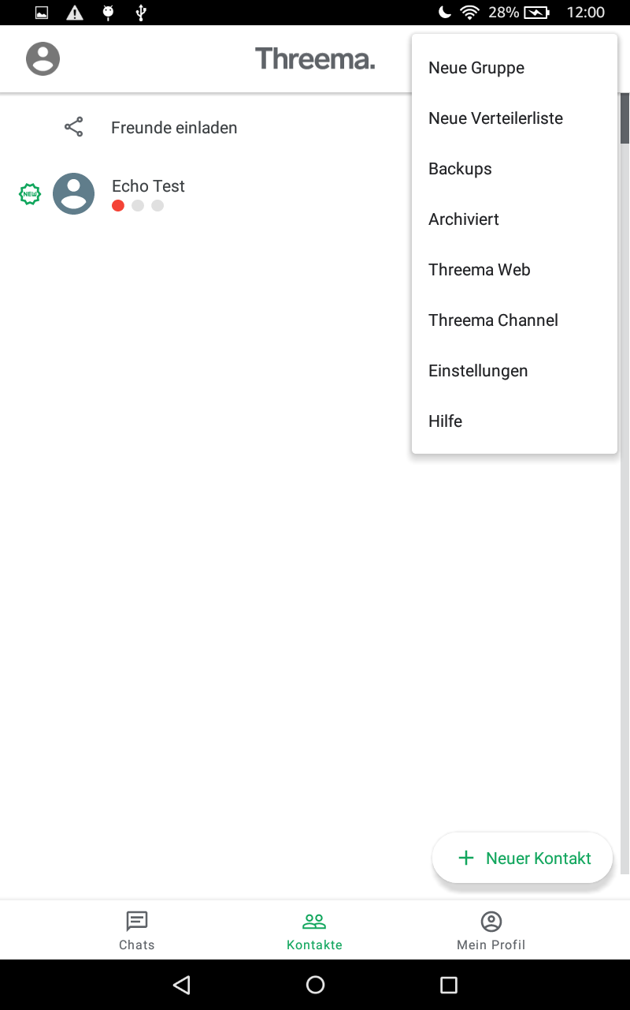
Gruppe oder Verteilerliste erstellen
Oben rechts im Menü (drei Punkte)
Neue Gruppe / Verteilerliste auswählen
Mitglieder auswählen
Gruppe: Namen + Bild festlegen
Verteiler: Namen festlegen
fertig!
Hinweis: Gruppeninformationen wie Ersteller und Mitglieder sind sichtbar, wenn man im Gruppenchat auf den Gruppennamen/das Gruppenbild drückt

Slide 11
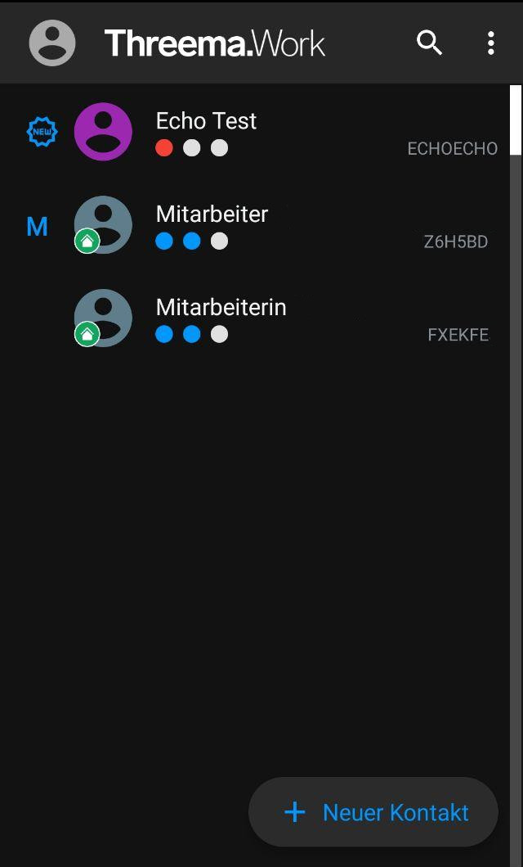
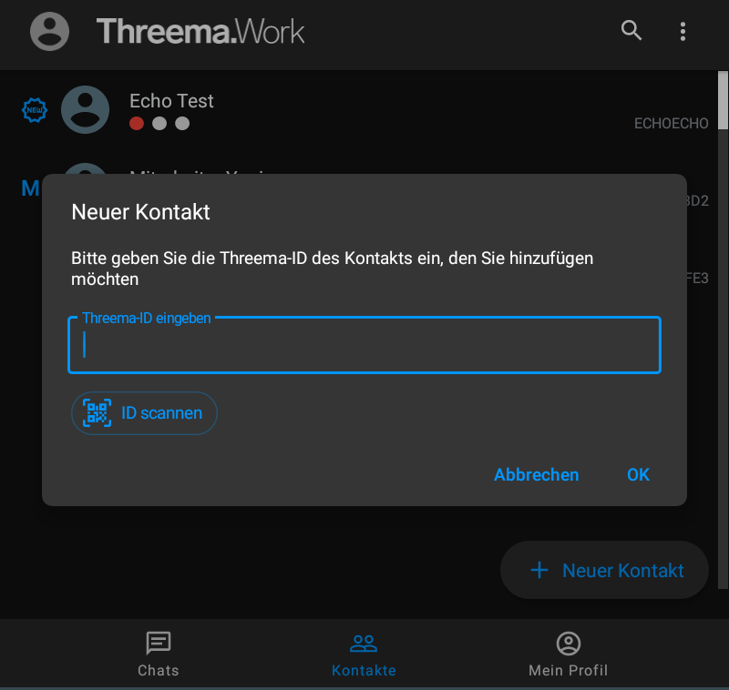
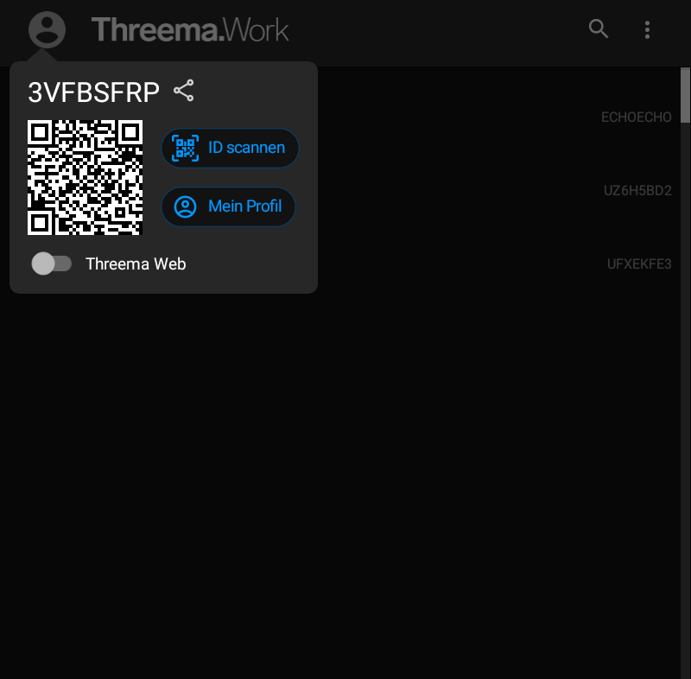
Kontakte hinzufügen mit Threema-ID
+ Neuer Kontakt (unten rechts): manuelle Eingabe oder Scan des QR-Codes (im Profil)
Notes:
Hinweis: in der Work-Variante besteht die Möglichkeit, Kontakte automatisch zu verknüpfen

Slide 12
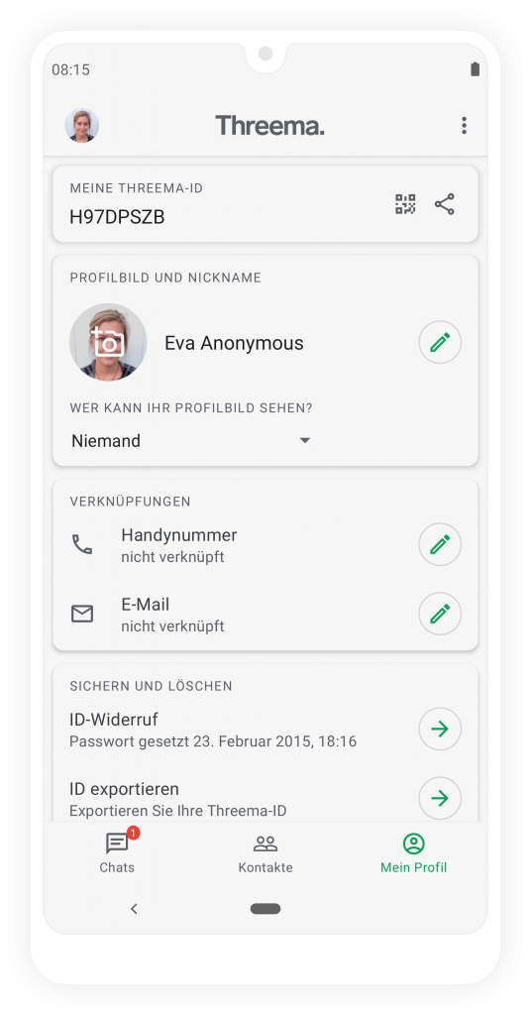
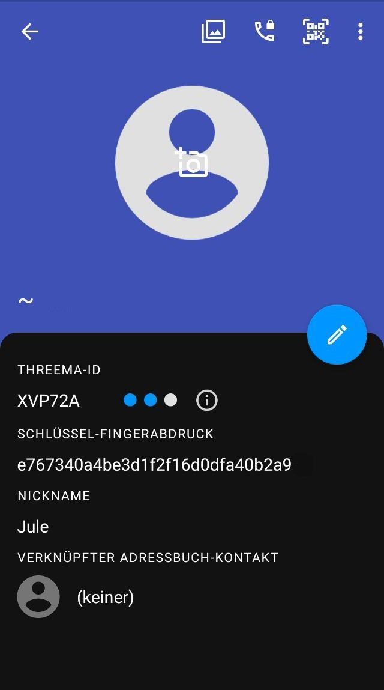
QR-Code
Das Scannen des QR-Codes dient dazu, die Identität eines Kontakts zu bestätigen, kein Abtippen der ID notwendig.
Eigenen QR-Code anzeigen in „Mein Profil“
QR-Code scannen:
Android: Unter „Kontakte“-Reiter auf „Neuer Kontakt“, und dann „ID scannen“ wählen
iOS: Threema > „Meine ID“ > Kamera-Symbol oben rechts
Abbildung links: Pressematerial, Threema GmbH, https://threema.ch/de/press, alle Rechte vorbehalten

Slide 13
Bildnachweise
Alle Abbildung sind Screenshots aus Threema, Threema Web und Threema Work. Die Screenshots sind von der CC BY-SA-Lizenzierung ausgenommen und werden unter Zitatrecht verwendet.

Slide 14
Lizenzhinweise
Autorin: Denise Gühnemann für TH Köln.
Titel: Baukasten der Medienkompetenz | Modul 6: Kommunizieren und kooperieren | Threema Work herunterladen und einrichten.
Diese Datei und weitere Materialien des Themenbereichs finden Sie an dieser Stelle auf der Lernplattform DAS LERNBÜRO.
Dieses Dokument entstand im Rahmen des Projekts IDiT. BMBF-Förderkennzeichen: 01PE18015. Auf der Projekt-Webseite idit.online erfahren Sie mehr.
2021. Der Lizenzvertrag ist hier abrufbar: creativecommons.org/licenses/by-sa/4.0/deed.de.
Von der Lizenzierung ausgenommen sind Screenshots (Verwendung unter Zitatrecht) und Logos (Verwendung unter Markenrecht). Piktogramme: MS Office 365; lizenzfrei nutzbar mit Genehmigung von Microsoft.

